Slide 1

Do as I say – Part Two
Imperatives
with Mrs Mildly-Angry Carrot-Face (who is not so mildly angry anymore)

Slide 2


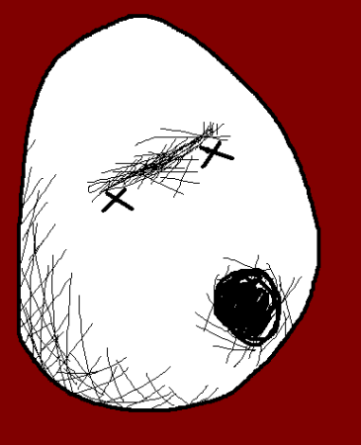









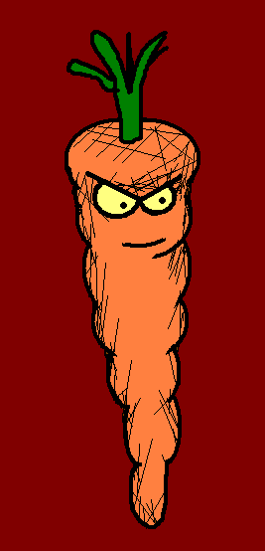
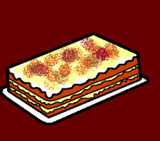










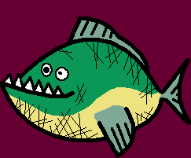



¡LEVÁNTATE Y LAVA LOS PLATOS!
WAKE UP AND WASH THE DISHES!

Slide 3


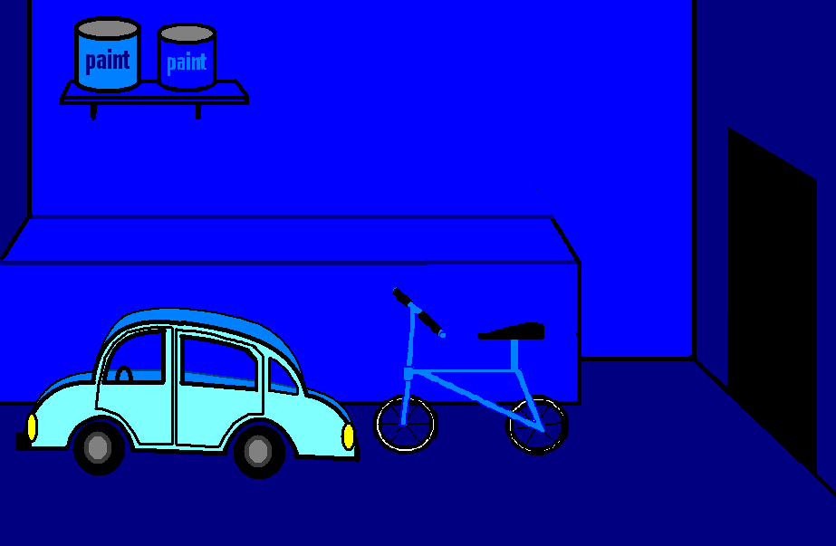



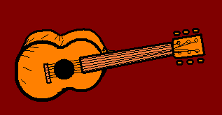




¡Deja de tocar la guitarra! ¡Ordena tu habitación!
¡Es una orden!
Stop playing guitar! Tidy your room!
This is an order!

Slide 4







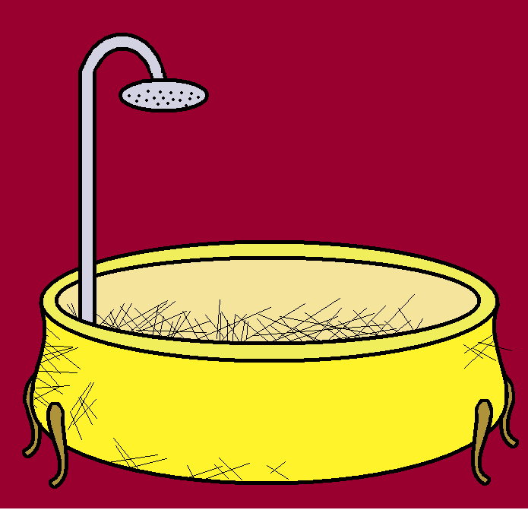


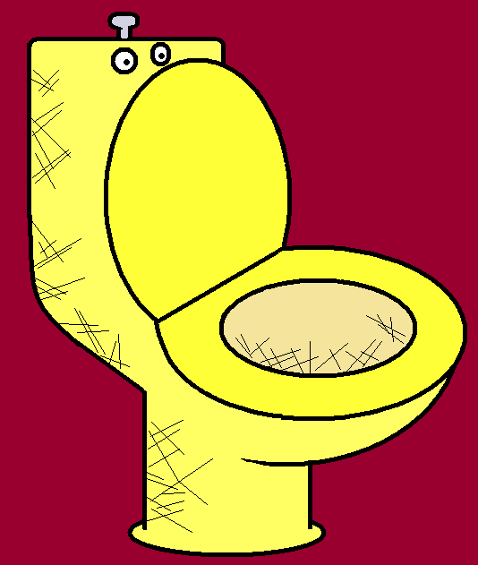


¡Sal de ahí! ¡Limpia el baño! ¡AHORA!
Come out! Clean the bath! NOW!

Slide 5
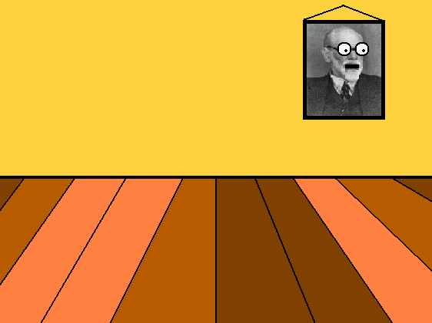



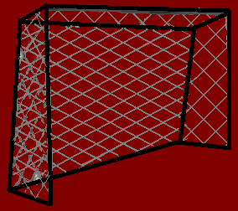
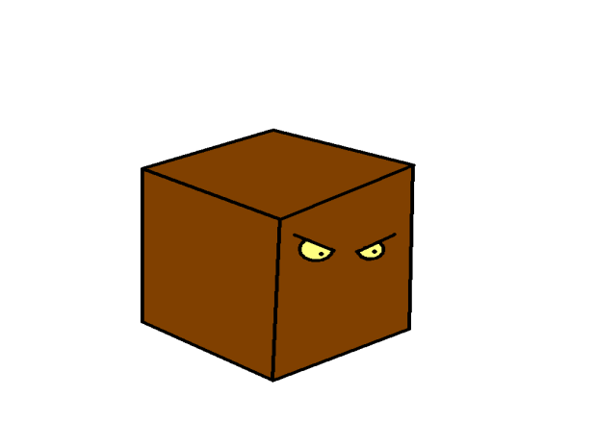


¡Ve fuera a jugar al fútbol!
Go outside to play football!

Slide 6
¡T-t-t-teetérabol!
T-t-t-teapotball!

Slide 7
Pero primero deja las teteras en la cocina.
But first return the teapots to the kitchen.

Slide 8
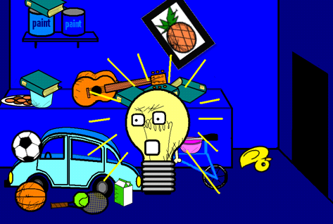
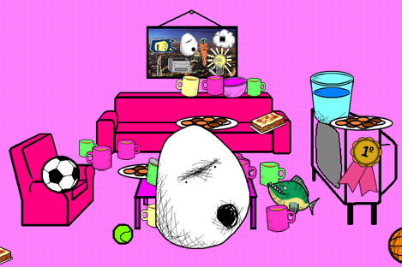
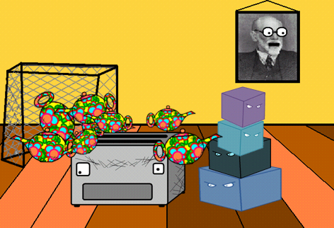
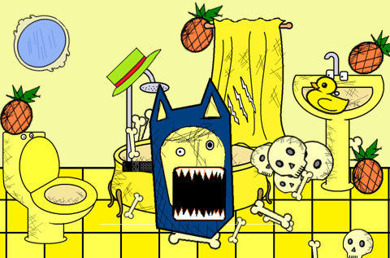
¡¡¡TENÉIS CINCO MINUTOS!!!

Slide 9

Vale... ¡Ahora se ha vuelto loca! ¡Tiene una pistola!
Ok… Now she’s gone mental!
She’s got a gun!

Slide 10

¡Oh, no! ¡Aquí viene!
Oh, no! Here she comes!

Slide 11
¡Vete!
Go away!

Slide 12
¡No! ¡Tengo la pistola y vosotros no!
Compradme una corona.
No! I have the gun and you don’t!
Buy me a crown.

Slide 13
… y llevadme a la luna...
… and take me to the moon…

Slide 14
... y hacedme un rico pastel... con oro
… and bake me a nice cake… with gold…

Slide 15
… y hacedme famosa...
… and make me famous…

Slide 16
… y ayudadme con los deberes...
… and help me with my homework…

Slide 17
¡Madre mía! ¡Se ha vuelto loca! ¿Qué deberíamos hacer?
Woah! She’s gone crazy! What should we do?

Slide 18
… y decidle a mi madre que la quiero...
… and tell my mum I love her…

Slide 19

Vayámonos silenciosamente...
Let’s leave quietly...

Slide 20
… e id al supermercado a por papel higiénico...
… and go to the supermarket for toilet roll…

Slide 21
… y bebed té...
… and drink tea …

Slide 22
… y escuchad a los monos...
… and listen to the monkeys…

Slide 23
Adiós.
Bye bye.

Slide 24
… y llevad ropa bonita... estáis horrorosos...
… and wear nice clothes...
you all look terrible...

Slide 25
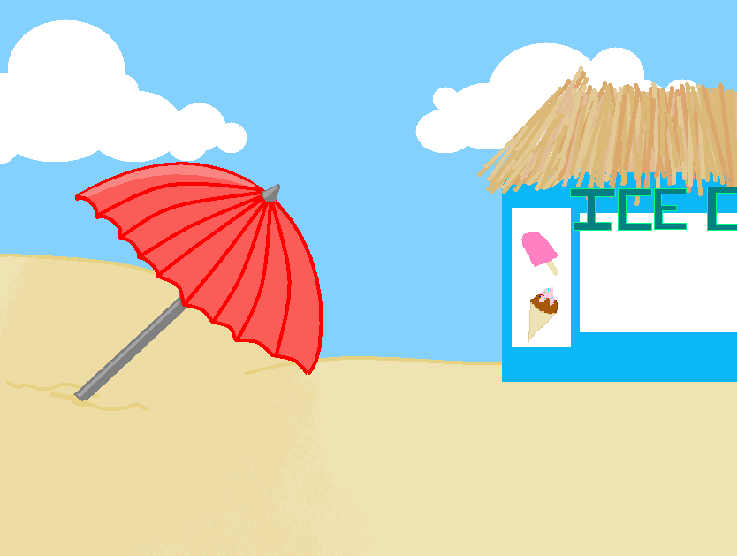
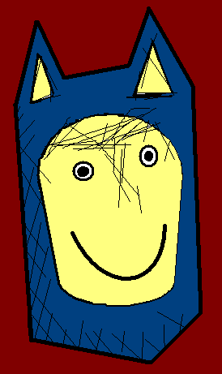



Me pregunto si ya está más calmada.
I wonder if she’s calm yet.

Slide 26
… y dadme todas vuestras monedas de chocolate...
… and give me all your chocolate money…

Slide 27
No. Todavía no.
No. Not yet.

Slide 28
… y conseguidme una pistola de verdad...
… and get me a real gun…

Slide 29


¡¿Qué?!
What?!

Slide 30
¡Ja, ja, ja, ja!
¡Es una pistola de agua!
Ha, ha, ha, ha! It’s a water pistol!

Slide 31


¡A por ella!
Get her!

Slide 32

Vocab
Mental
Crown
Moon
Cake
Gold
Homework
Toilet roll
Supermarket
Water pistol
Loco/Loca
Corona
Luna
Pastel
Oro
Deberes
Papel higiénico
Supermercado
Pistola de agua

Slide 33

The imperative
The imperative is an order, for example ‘wash the dishes’, or in Spanish “lava los platos”.
In Spanish it works like this; we have two different forms for the imperative, one for the form “tú” (‘you singular’) and another one for “vosotros/-as” (‘you plural’).

Slide 34
The imperative
Infinitives
ending in:
-AR (lavar)
-ER (beber)
-IR (vivir)
Tú
(you singular)
lava
bebe
vive
Vosotros/-as (your plural)
lavad
bebed
vivid

Slide 35
The imperative
There are also some irregular verbs, let’s see the most important ones!
Infinitive tú vostros/-as
hacer haz haced
salir sal salid
decir di decid
ir ve id
tener ten tened

Slide 36














Join us again!

